Slide 1
全国公开课系列———
窄幅震荡下
寻求强力突破
经传投研
张明科
课程日期
2025/6/13
执业编号
A1120619100001

Slide 2
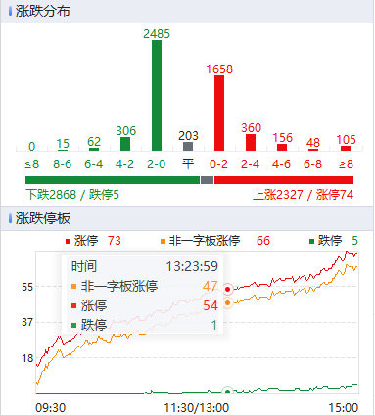
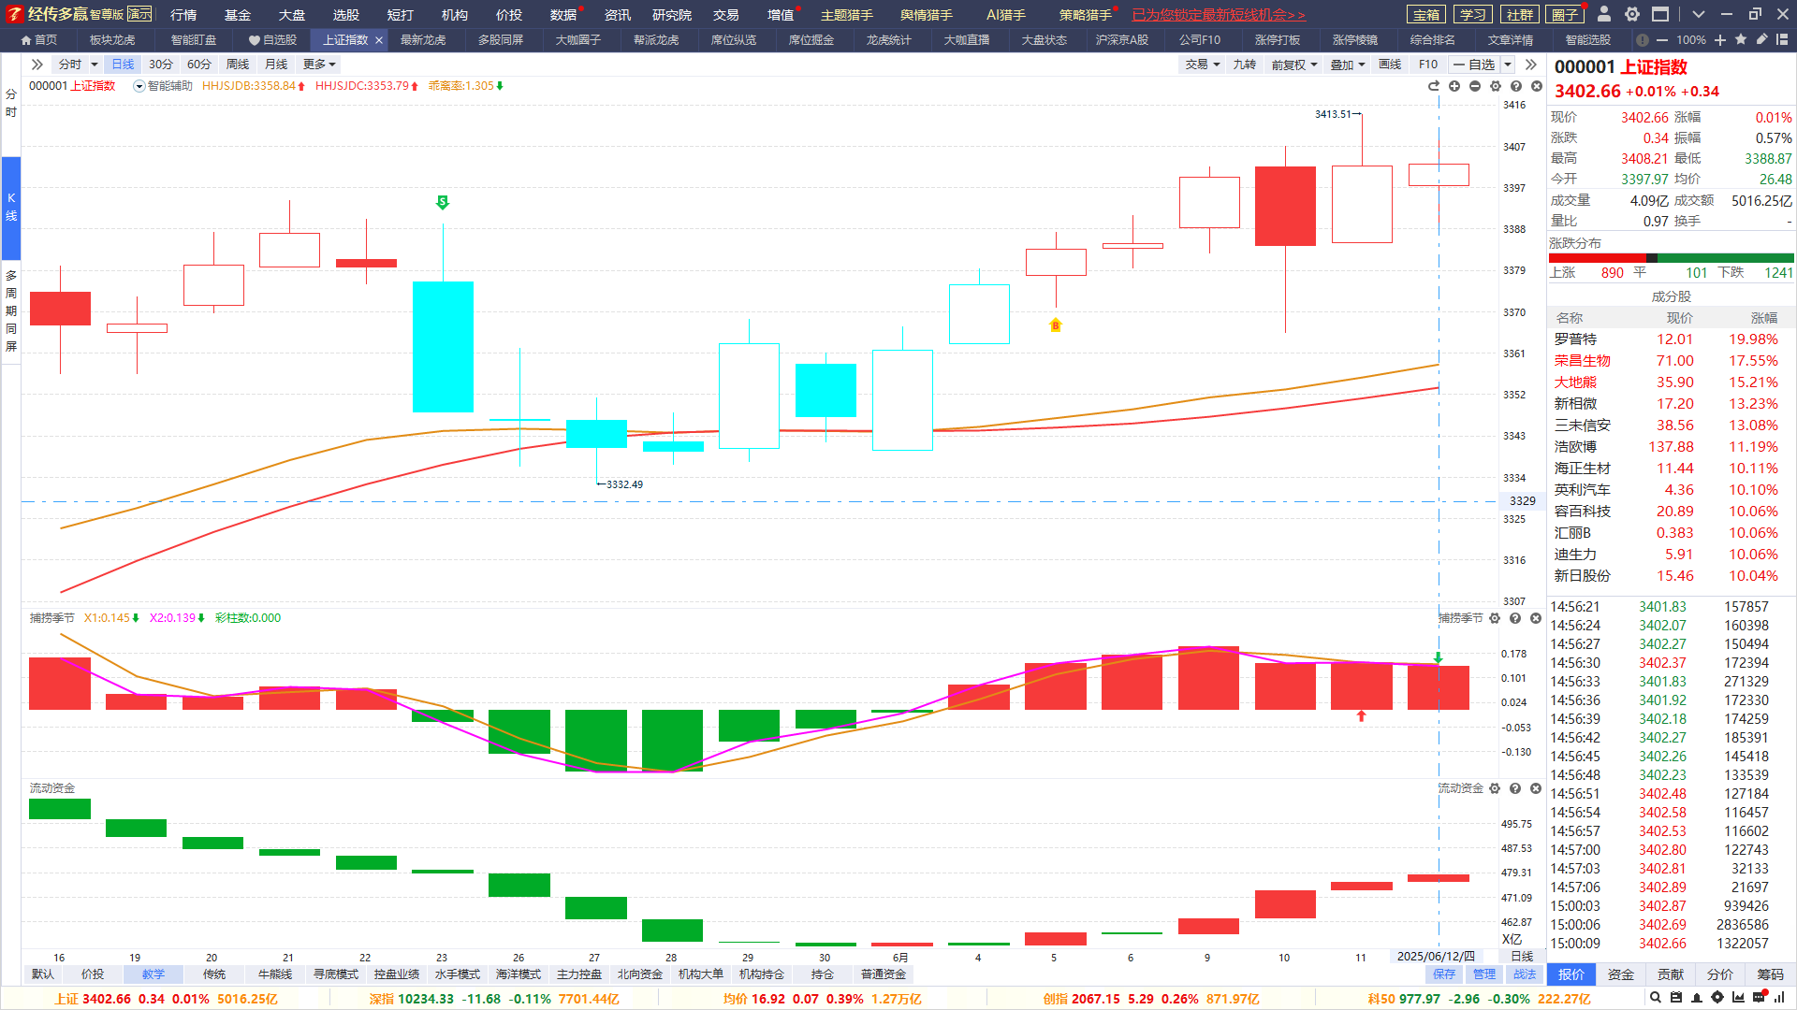
大盘及市场节奏
大盘反复金叉死叉，量能不稳定，看窄幅盘整，难有大起落；
两市增量163.10亿，总1.27万亿，资金量尚可，券商表现不如人意；
涨停家数72＞＞6，龙虎炒作强度依然在线，抓紫旗回档、机构抢筹方向

Slide 3
盘前消息看点
序号 | 消息简要 | 具体消息 | 相关个股/解读
1 | 以军对伊朗实施袭击 | 以色列媒体13日凌晨报道说，以军对伊朗实施先发制人袭击。 | 解读：看石油化工、黄金
2 | 蚂蚁集团“双线竞速”香港稳定币牌照 | 蚂蚁集团旗下国际业务部门正计划在新加坡和中国香港申请稳定币牌照。蚂蚁国际还计划在卢森堡寻求许可。 | 蚂蚁稳定币：安妮股份、朗新集团、协鑫能科、霍普股份、金时科技 蚂蚁股权：君正集团、合肥城建、翠微股份、传化智联 北交所+蚂蚁稳定币：华信永道
3 | 川超、上超要来了 | 随着“苏超”的火爆出圈，四川省体育局称，“巴蜀雄起杯”川超联赛将借鉴“苏超”联赛的健康发展经验，完善赛事体系。2025年“上超”联赛，将于7月、8月进行。 | 四川文旅：川网传媒、天府文旅、峨眉山A、茂业商业 上海文旅：力盛体育、锦江酒店、上海九百、徐家汇
4 | 两大车企宣布2027年实现固态电池量产装车 | 在2025香港车展上，长安汽车高管宣布，长安汽车将加速推出以金钟罩全固态电池为代表的下一代电池，并将在2025年底实现去固态电池功能样车首发，2027年推进全固态电池逐步量产。 | 固态电池：金龙羽、龙蟠科技、英联股份、德新科技、科恒股份、领湃科技 北交所+固态电池：灵鸽科技、力王股份
5

Slide 4
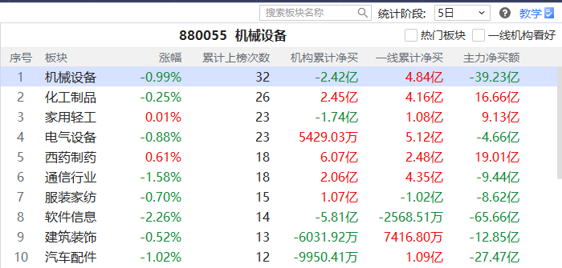
板块看点-龙虎
短打-席位密码-板块龙虎：龙虎累计上榜次数靠前，
游资机构扎堆炒作，易诞生超强势个股/热点
行业：机械设备、化工制品、西药制药、家用轻工、电气设备
主题：机器人、药、化工、数字货币、大消费

Slide 5
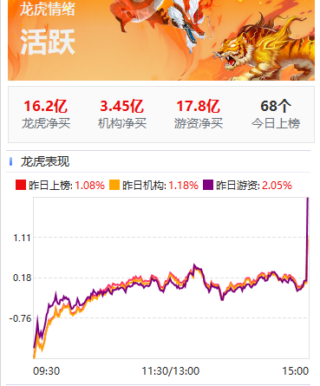
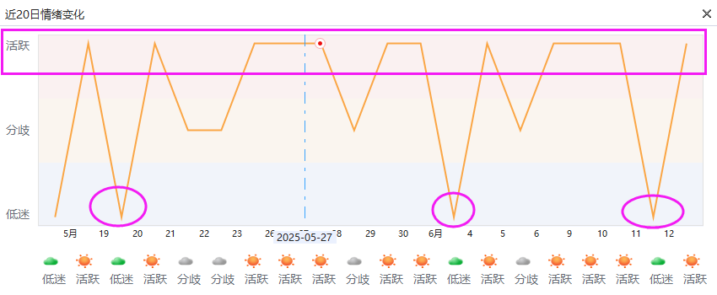
单日的龙虎情绪低迷，未影响
盘中涨停＞＞2*跌停，盘中龙虎炒作情绪到位；
龙虎榜出来后，龙虎情绪低迷，上龙虎榜的，买入前五-卖出前五＜-5；
涨跌停背后，依然是以短线的游资机构为主，只是有不少涨停个股没有出龙虎榜。
最近20天，观察整体的龙虎情绪；涨停和跌停的关系，来判断龙虎炒作氛围。

Slide 6
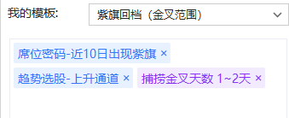
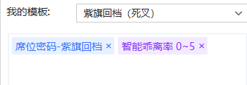
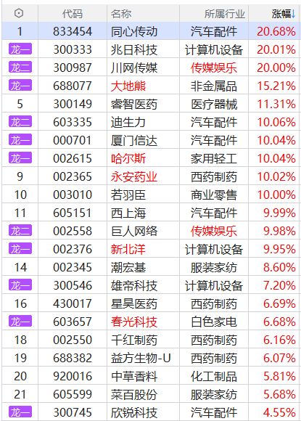
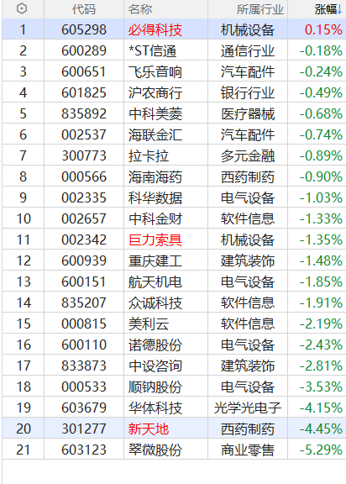
选股思路
盘中
盘后
选择紫旗（机构版以上），寻找金叉进攻初期的节奏
直接选「紫旗回档」，死叉3天以上，等待回档的潜力股
6月12

Slide 7
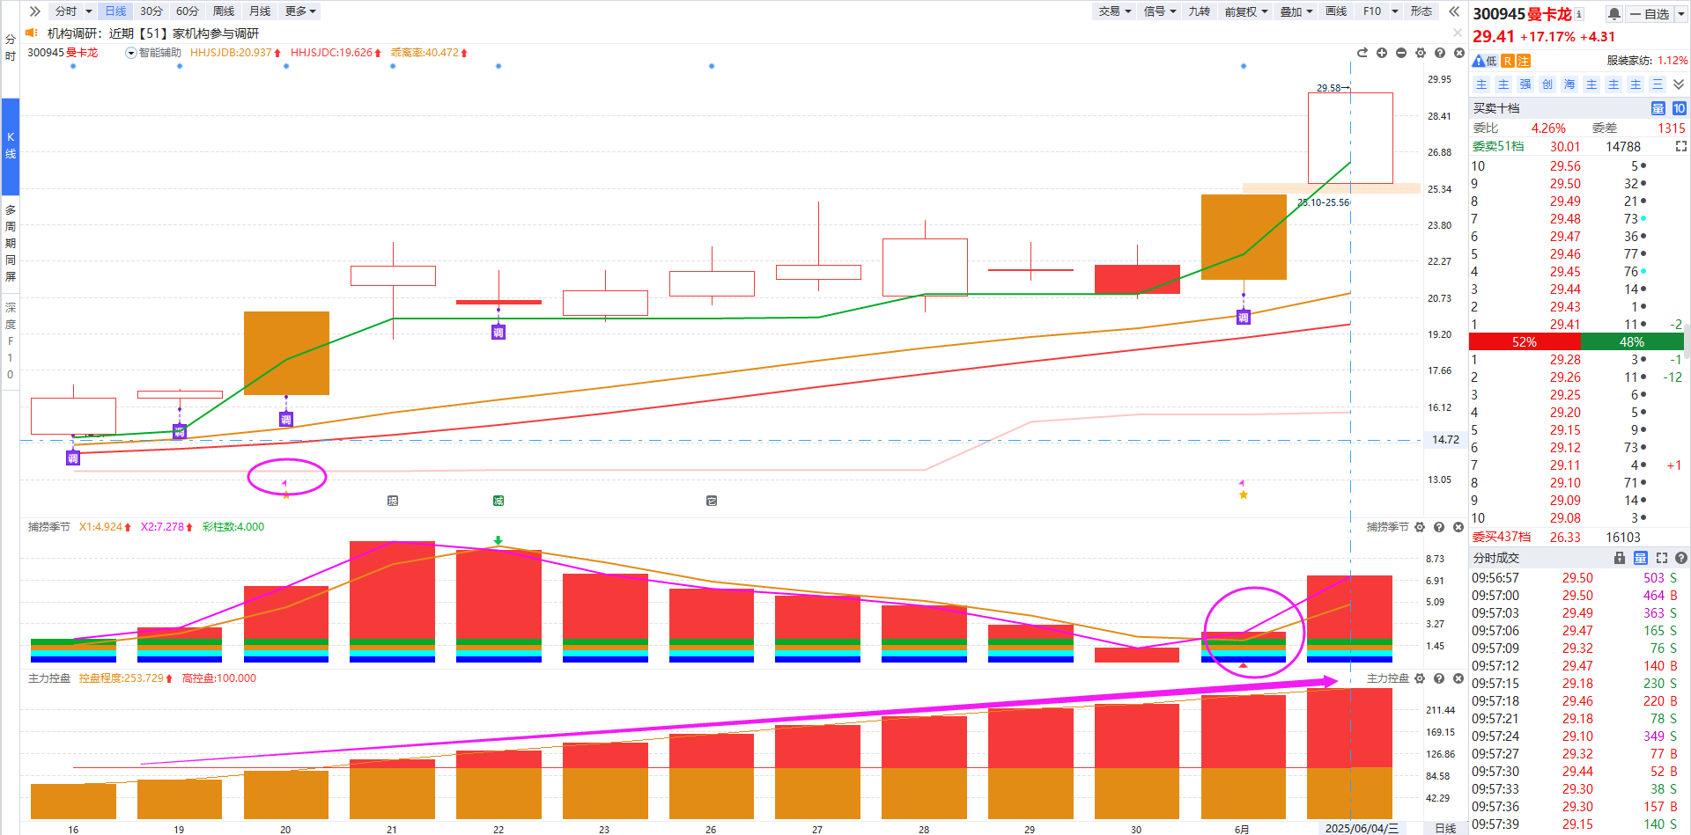
紫旗回档战法
资金：近10天出龙虎紫旗
(龙虎榜净买入，且有机构参与）
1
紫旗回档示意图
趋势：智能辅助线
跌破辅助线则为战法结束
2
3
买卖点：金叉死叉
有其他资金支持更好
追求进攻型龙虎，拉升调整后的潜力爆发波段

Slide 8
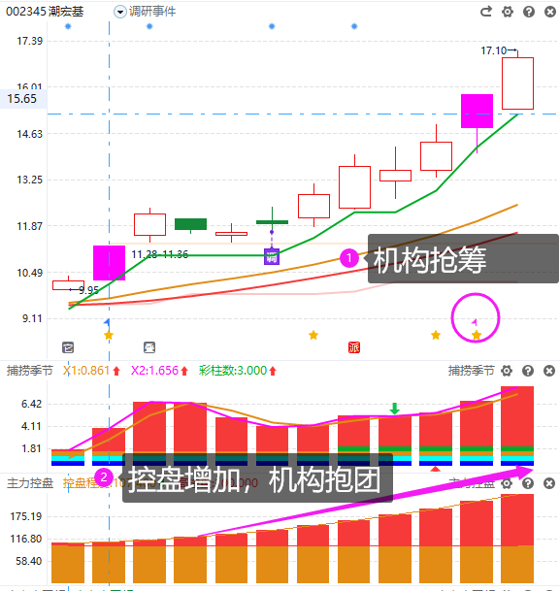
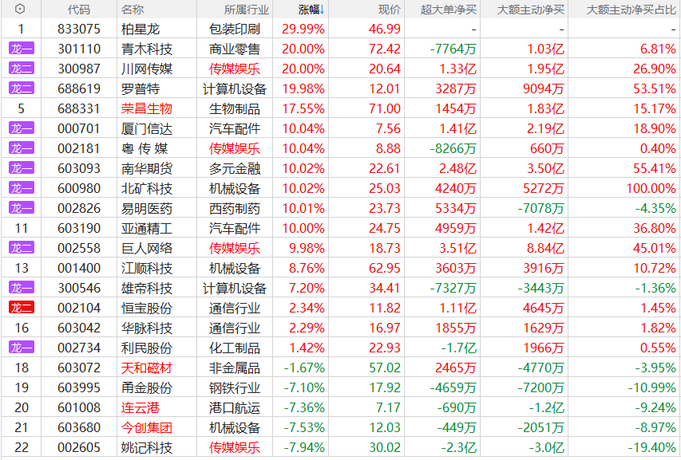
机构抱团抢筹
机构抢筹：2家以上机构参与买入，且净买入占比相对较大，有抱团趋势。配合控盘找优质标的。
6月12

Slide 9
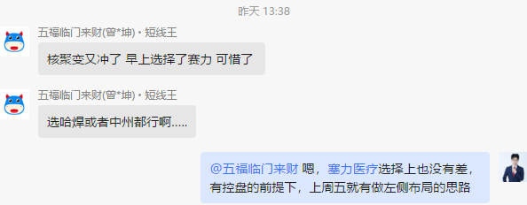
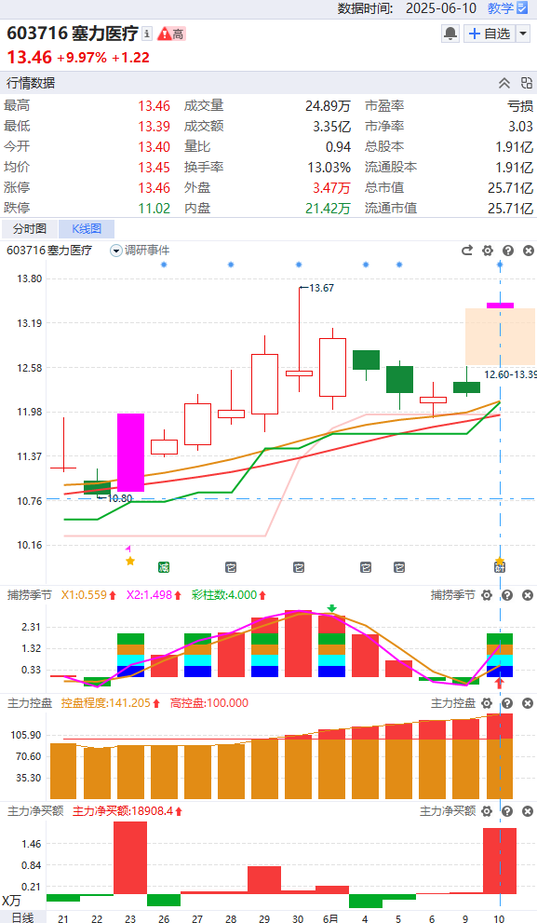
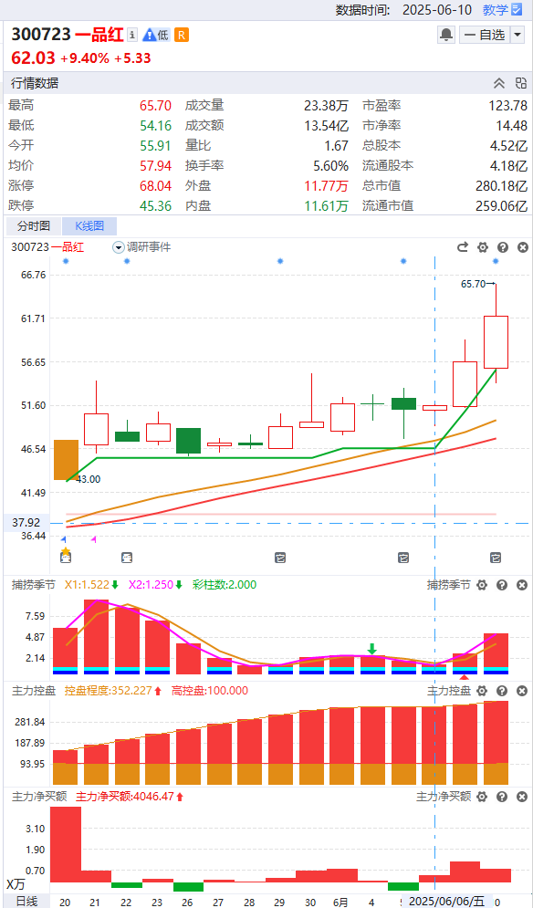
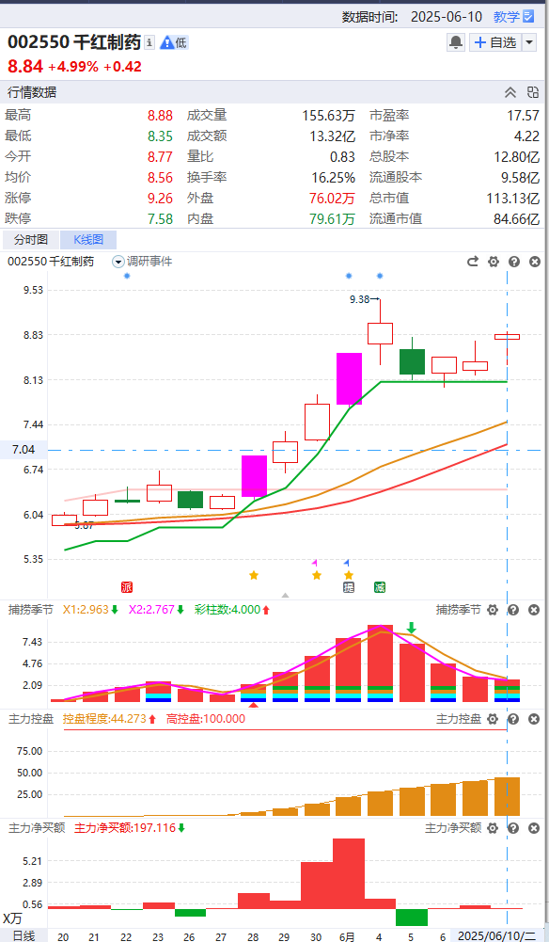
调整行情下的操作思路
强者反而恒强，资金+趋势+位置选好，就好做很多！

Slide 10
Notes:
https://neican.n8n8.cn/vip-column-h5/column-detail/6

Slide 11
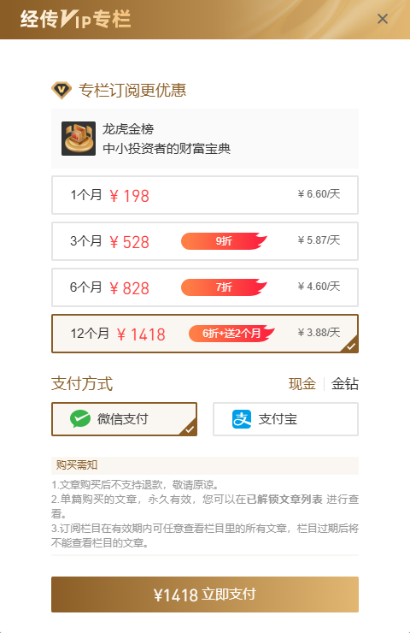
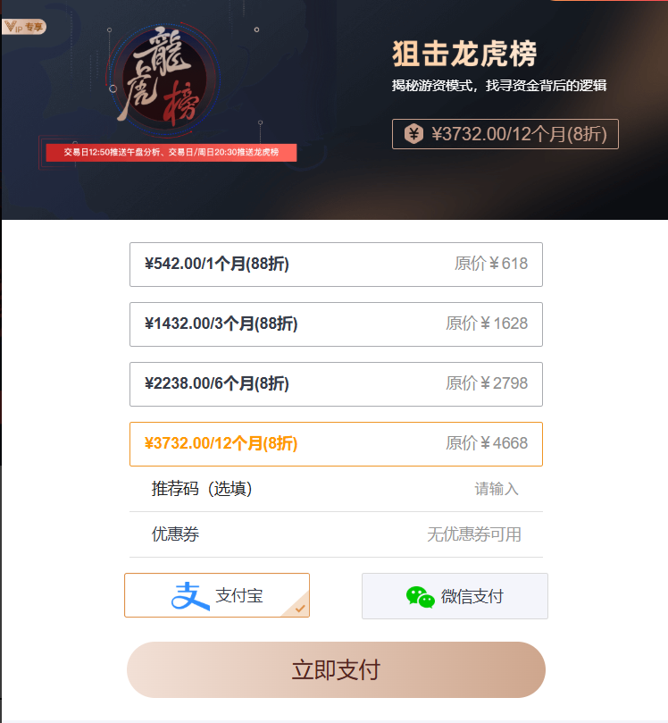
龙虎金榜
某友商
龙虎金榜
直接打骨折
订阅《龙虎金榜》，畅享一周4篇策略服务
挖掘更多强势龙虎方向！

Slide 12
Notes:
https://a1.n8n8.cn/pc-page/lhtj?open=renewal&pageId=400000980

